Slide 1
Projekt för att standardisera arbetssätt och rutiner i gemensamma processer Område 1 HS Carina Forsberg
2023-04-25

Slide 2
Syfte med arbetet
Vi arbetar proaktivt för att minimera risker
Ett ökat samarbete och gemensamt ansvar för patientgrupper, minska sårbarheten
Enklare hitta information i patientjournalen då den återfinns på samma sätt oaktat var i organisationen den är insamlad. Hög igenkänningsfaktor oberoende var man utgår ifrån.
Vi ger vård med hög kvalitet och värde för patienten
Minska strul i det vardagliga arbetet genom att effektivisera arbetssätt och rutiner utifrån ett process- och flödestänk.
Förbättrad informationsöverföring mellan medlemmar i team och mellan utbudspunkter.
Vi vidareutvecklar arbetssätt och bidrar i utveckling av framtidens informationsstöd
Underlätta införande av digitaliserade arbetssätt tex. taligenkänning, digitala vårdbesök
Notes:
Arbetet genomfördes över samtliga utbudspunkter med specialiserad medicinska vård oaktat var i organisationsträdet de befann sig.
Engagemanget har varit stort inom verksamheterna. När olikheter uppmärksammats inom specialiteterna har samsyn uppnåtts och detta påverkar framförallt informationsöverföring.

Slide 3
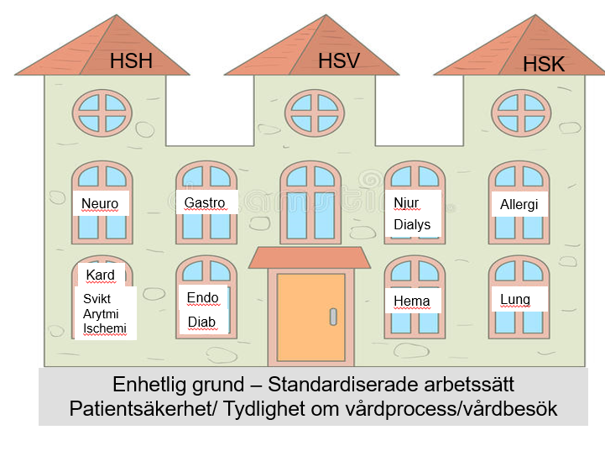
Utmaningen - Komplexiteten i projektet
Tre sjukhus När projektet startades var alla tre Medicinklinikerna egna kliniker
Många specialiteter involverade
Neurologi, Gastrologi, Nefrologi (och dialys), Allergologi, Endokrinologi (och diabetes), Hematologi, Lungsjukdomar, Kardiologi Andra berörda verksamheter Infektion, Akutkliniken
Förändrade arbetssätt påverkar öppenvård och slutenvård Läkare, Sjuksköterskor, Undersköterskor Biomedicinska analytiker, Medicinska sekreterare Rutiner inom RH och HS påverkar verksamhetens arbetssätt
Notes:
Tre utbudspunkter och tre kliniker

Slide 4
Detta gjorde vi
Gjorde journalen mera processorienterad. Lättare att följa patientens väg genom vården Gjorde det lätt att göra rätt
Skapade enhetliga journaltyper, anteckningstyper, standardjournaler och dokumentationsmallar
Städade ut och ensade sökord
Ensade och uppdaterade rutiner
VAS journalöversikt – exempel Kardiologi
Datum | Händelse | Anttyp | Jnltyp | Vårdgivare
210120 | Inl/Ant | M41 | Läk | Läk01
210120 | Ant | Rond | LäKa | HBN812
210121 | Ant | Rond | LäKa | HBN812
210121 | Ant | Dag | LäKa | HBN812
210122 | Ant | Umed | Läk | AAN231
210123 | Ant | Tfn | SsKa | HBN812
210123 | Ant | Hjsv | SsKa | ILN521
210124 | Ant | Flim | SsKa | AAK371
210130 | Ant | Kard | LäKa | HBN812
210204 | Ant | Kard | LäKa | HBN812
210206 | Ant | Kard | LäKa | HBN812
Exempel: Vårdkontakt/besök inom kardiologi Huvudprocess: Kardiologi (Kard)
Delprocess:
Hjärtsvikt (Hjsv)
Flimmer (Flim)
Arytmi (Aryt)
Journaltyp som avspeglar kardiologin genom ändelsen –Ka (LäKa, SsKa) Urvalet av sökord för kardiologerna kunde minskas med ca 50 st
Notes:
Alla syften med arbetet uppfylldes
Läkare hade ursprungligen110 sökord. Nytt läge= Variation på 53-65 sökord i de unika journaltyperna.
Sjuksköterskor hade ursprungligen110 sökord. Nytt läge= Variation på 43-75 sökord
Undersköterskor hade drygt 80 sökord inom vissa verksamheter. Nytt läge = 17 sökord alla

Slide 5
Detta gjorde vi
Hallands sjukhus
Region Halland
Område 1
Fått spinoffeffekter på hela HS exempelvis
Infört vissa sökord enhetligt inom HS för tex provokationer vuxen/barn, onkologisk behandling och tumörklassifikation
Infört anteckningstyp konferens att användas vid behandlingskonferens som inte är cancerrelaterad (då används MDK)
Fått spinoffeffekter i RH exempelvis
Uppmärksammat behov av uppdatering av rutin för konsultation
Uppmärksammat behov av enhetlig rutin journalföring smittor som inte ska dokumenteras under uppmärksamhetssymbolen
Notes:
Det har blivit lättare för systerverksamheter att hitta, större igenkänningsfaktor för NSJV då alla journaler för medicinsk vård liknar varandra

Slide 6
Vad gick bra och varför
Styrgrupp, områdeschef, verksamhetschefer och avdelningschefer medicinska sekreterare.
Gav ramarna och fasta avstämningsmöten fanns
Mandat gavs till projektgruppen att fatta beslut när samsyn fanns
Projektgrupp nyckelpersoner från varje sjukhus och projektledare, 4 personer
Teams möjliggjorde effektiva möten varannan vecka
Rätt kompetens om verksamheten, mod att fatta beslut
Mod att lansera förändringen etappvis fast kunskap fanns att det behövdes revideras snart
Små arbetsgrupper där berörda professioner från verksamheten involverades
Teamsmöten möjliggjorde att professionen från tre sjukhus kunde delta vid möten
Fortlöpande information om hur projektet framskred inom hela området
Nära samverkan med Hälsoinformatik RH som deltog i projektet
Kunde lösa frågor direkt, effektivare ärendehantering och snabbare handläggning generellt
Notes:
Det har blivit lättare för systerverksamheter att hitta, större igenkänningsfaktor för NSJV då alla journaler för medicinsk vård liknar varandra

Slide 7
Framgångsfaktorer
Projektgruppen fick mandat att fatta beslut gjorde att projektets tidsplan kunde hållas
Nära samarbete med professionen ökade kunskapen om vilket behov som fanns utifrån deras perspektiv och var vägledande i förändringen. Resulterade i ett ägarskap inom verksamheten.
Nära samverkan med Hälsoinformatik gjorde att projektets tidsplan kunde hållas och ökade förståelsen för verksamhetens behov
Infektionskliniken hamnat lite vid sidan av
Akutkliniken inte nått hela vägen pga. organisationen inom AKM HSH och AKM HSV skiljer sig. Skulle behövas mer tid
Notes:
Det har blivit lättare för systerverksamheter att hitta, större igenkänningsfaktor för NSJV då alla journaler för medicinsk vård liknar varandra

Slide 8
Lärdomar
Tro - Göra - Veta
80 - 20
Slimmat med mandat och mod

